Slide 1

배리어프리 대중교통 안내
툭 타
Took-Tah
교통약자를 위한 한 번의 터치, 안심 이동
휠체어 · 유모차 · 고령자 · 시각장애인
Streamlit · Python 기반 발표용 프로토타입

Slide 2




WHY · 배경
이동의 정보는 흩어져 있습니다
01
02
03
04
저상버스 정보 단절
역사 시설 접근성
출구 선택의 혼란
복잡한 환승
어느 버스가 저상인지, 지금 오는지 한눈에 알기 어렵다
엘리베이터·리프트 위치, 환승 경로 정보가 분산되어 있다
수십 개 출구 중 어디로 나가야 목적지에 가까운지 모른다
어디서 갈아타고 얼마나 걷는지 직관적이지 않다

Slide 3




SOLUTION · 한눈에
출발지·목적지만 입력하면, 이동 전 과정을 한 화면에
맞춤 경로 3종
저상버스 실시간
지하철 도착·막차
빠른 길 · 휠체어 맞춤 · 덜 걷는 길
3단계 판별로 저상 여부 확인
방면 필터 + 막차 안내
역사 교통약자 시설
AI 음성 브리핑
GPS 실시간 위치
엘리베이터·리프트·이동 동선
도면 분석 + TTS 읽어주기
현재 위치 자동 추적 안내

Slide 4
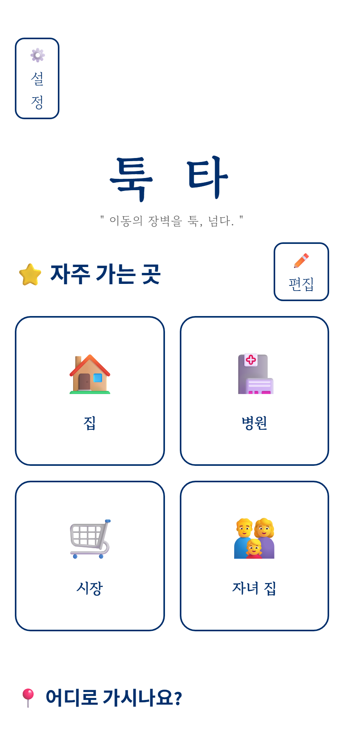
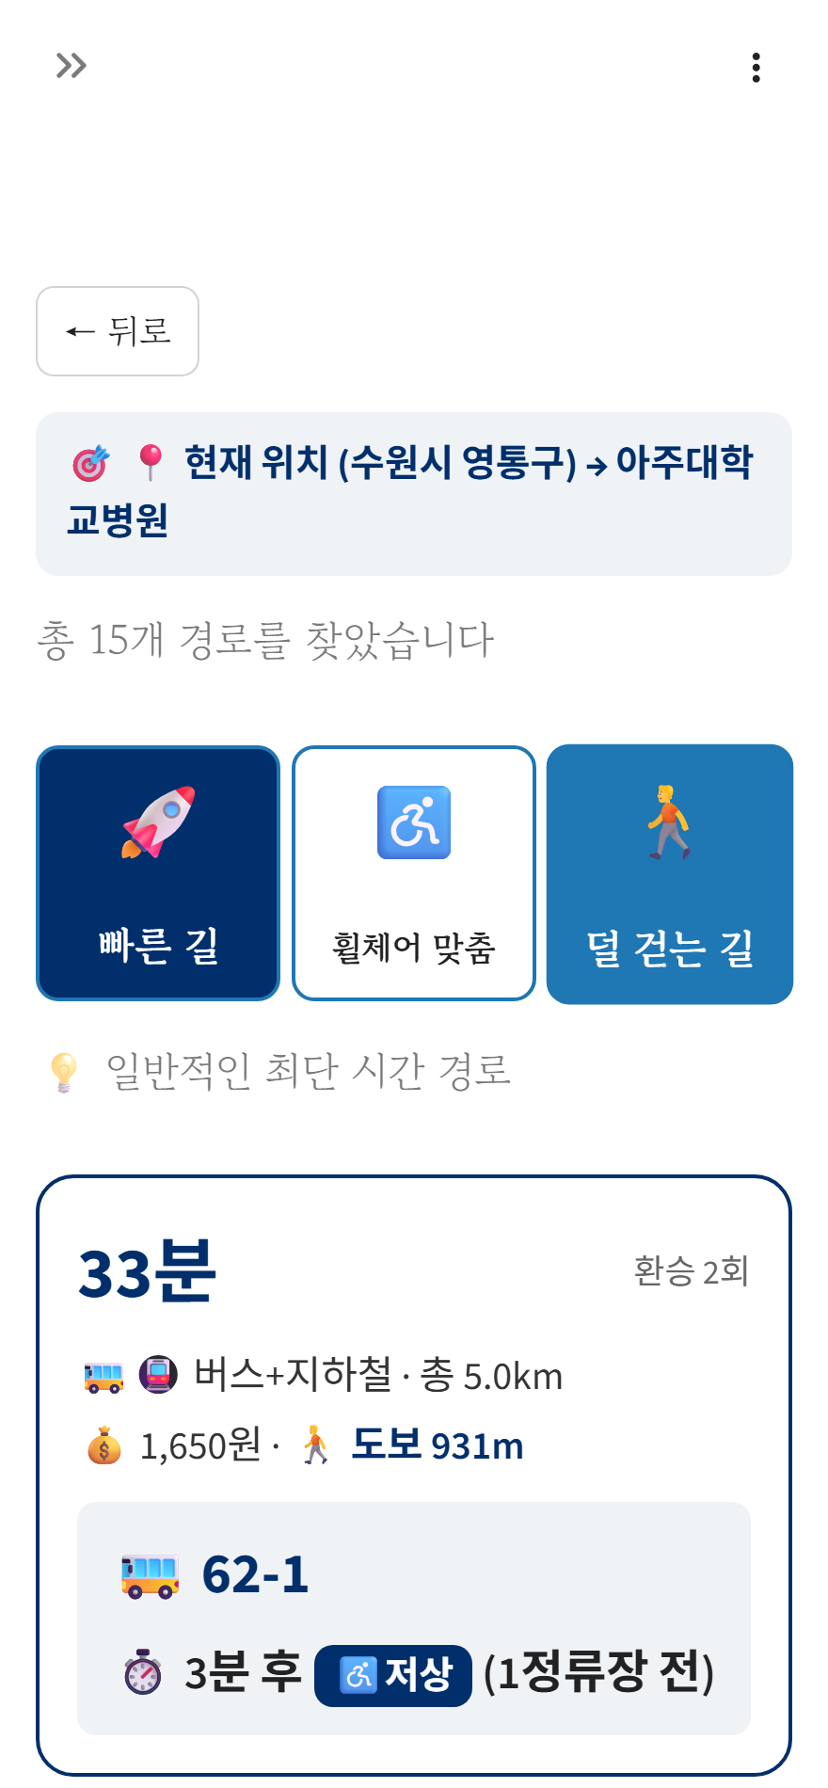
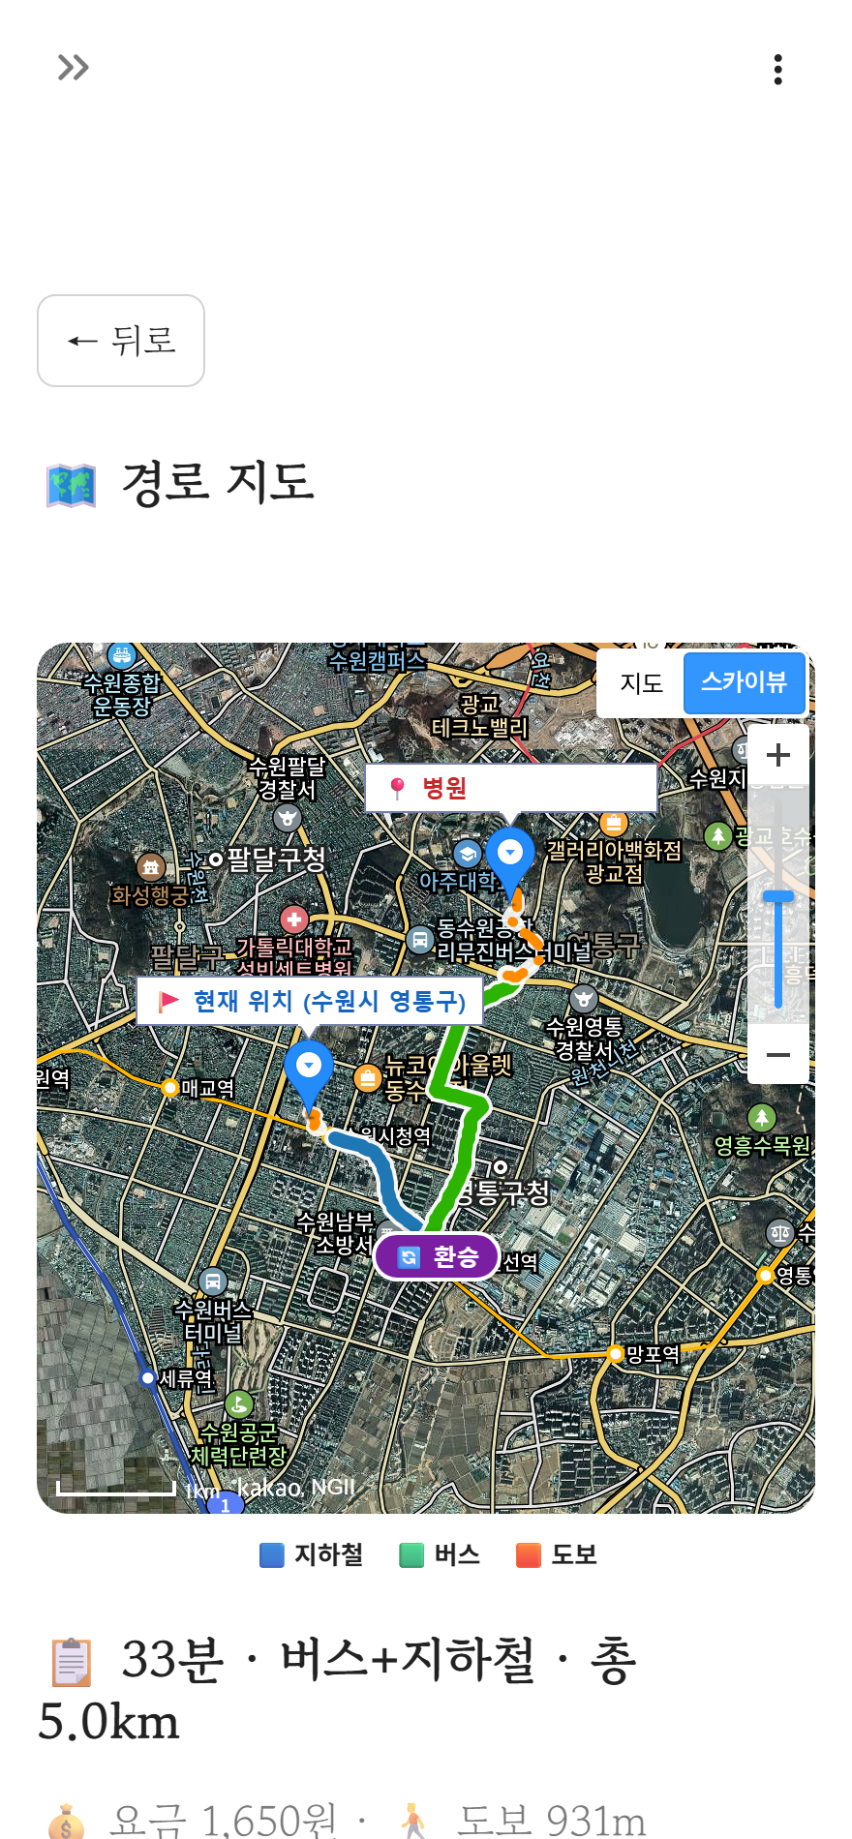
PREVIEW · 앱 미리보기
실제 동작 화면
홈 · 자주 가는 곳
경로 탐색
경로 상세
한 번의 터치로 출발
모드별 추천 + 저상버스 도착
지도 · 단계 안내 · 시설

Slide 5




TECH STACK · 개발 스택
검증된 오픈소스 + 공공·외부 API
언어 · 프레임워크
지도 · 프론트
Python 3.11
Streamlit (멀티페이지 UI)
FastAPI (services HTTP 노출)
Kakao Maps SDK (위성/하이브리드)
streamlit-searchbox (자동완성)
streamlit-js-eval (GPS)
공공 데이터 API
외부 · AI
경기 GBIS (버스 도착/위치)
국토부 TAGO (전국 버스)
KRIC 레일포털 (운행시각표·시설)
ODsay (대중교통 경로)
Tmap (계단 회피 보행)
Google Gemini Vision (도면 분석)

Slide 6

FEATURES · 앱의 요소
상황에 맞춘 3가지 경로 모드
빠른 길
휠체어 맞춤
덜 걷는 길
최단 시간 우선
배리어프리 우선
보행 최소화
버스 도착 임박 경로 우선
총 소요시간 기준 정렬
저상버스 확정 경로 최상단
계단 회피·엘리베이터 동선
도보 거리 최소 경로
환승 적은 순으로 정렬
그 외 편의 기능
자주 가는 곳 · 최근 검색 · 현재 위치 GPS · 출발/도착 자동완성

Slide 7

CORE ① · 실시간 교통정보
탑승 전에 미리 확인하는 도착·저상 정보
저상버스 실시간 도착
지하철 도착시간 · 막차
1단계
lowPlate 필드
방면 필터링
도착 API의 저상 플래그 직접 확인
내가 가는 방향 열차만 선별해 표시
막차 안내
2단계
차량 위치 조회
막차 통과 시 'after_last' 상태로 안내
운행 중 차량의 저상 여부 교차 확인
KRIC 운행시각표
3단계
노선 키워드
역사별 시간표 기반, 분 단위 로컬 재계산
노선 정보의 저상 운행 여부 확인
인접역 방면 표기
(종점, 인접역) 방면 — 실제 표지판과 동일

Slide 8
CORE ② · 접근성 & AI
역 안에서의 이동까지 책임지는 안내
역사 교통약자 시설
출구 자동 판별
AI 브리핑 + TTS
KRIC 엘리베이터·리프트 위치
역내 이동 동선 + 환승 이동 정보
노선 인지 역코드 매칭
정류장과 가장 가까운 출구 추천
Tier1 정규식 + Tier2 GPS 최근접
AI 브리핑·시설 탭 동기화
Gemini Vision 역사 도면 분석
휠체어 관점 4~5문장 안내
음성으로 읽어주기 (Web Speech)

Slide 9
HOW ① · 핵심 알고리즘
정확도를 끌어올린 판별 로직
저상버스 3단계 폴백
lowPlate → 차량 위치 → 노선 키워드 순으로 단계적 확인. 한 단계가 비어도 다음 단계로 보완해 누락을 최소화.
출구 ↔ 정류장 거리 매칭
역의 모든 출구 좌표를 카카오로 병렬 수집한 뒤, 버스 정류장과 최단 거리 출구를 추천. 정규식(Tier1) 우선, 없으면 GPS 최근접(Tier2).
노선 인지 환승역 처리
동명 환승역은 노선명을 정규화해 정확한 역코드 선택. 예) 이매역 — 경강선 K411 vs 수인분당선 '이매(성남아트센터)' K227 구분.

Slide 10


HOW ② · 성능 최적화
빠른 화면, 그리고 API 한도 관리
병렬 호출
시간 버킷 캐시
ThreadPoolExecutor로 여러 정류장·역의 API를 동시에 호출. 출구 좌표 수집 약 3~6초 → 0.7초로 단축.
정적인 지하철 시간표는 5분 캐시 후 분 단위만 로컬 재계산. 버스 도착은 60초 버킷으로 호출량 절감.
3단계 보행 파이프라인
API 한도 보호
Tmap 보행 경로를 좌표 계산 → 미캐시분 병렬 호출 → 조립 단계로 분리해 중복 호출 제거.
카카오 지역 판별 호출 제거(GBIS 우선→TAGO 폴백), lru_cache·session_state 캐시로 중복 요청 차단.

Slide 11
ARCHITECTURE · 시스템 구성
UI · 서비스 · 외부 API의 3계층 구조
사용자 / UI
서비스 계층 (services/)
외부 · 공공 API
Streamlit 멀티페이지
홈 · 경로탐색 · 경로상세 · 설정
Kakao Maps SDK 지도
geocode · kakao_local
odsay · tmap · bus_arrival
rail_portal · subway_arrival
ai_briefing
GBIS · TAGO · KRIC
ODsay · Tmap · Kakao
Google Gemini
→
→
FastAPI 백엔드 병행 — services 함수를 HTTP로 노출해 향후 React 마이그레이션 대비

Slide 12




PRINCIPLES · 접근성 설계
교통약자를 최우선에 둔 UI 원칙
큰 터치 영역
고대비 색상
모바일 세로 최적화
모든 버튼 최소 48×48dp, 본문 18px 이상
메인 컬러 #1F77B4, 명확한 명암 대비
1080×1920 기준, 한 손 조작 동선
GPS 상시 적용
음성 안내
안심 동선
앱 실행 시 현재 위치 자동 인식·지도 표시
AI 브리핑 TTS로 듣기 지원
계단 회피·엘리베이터 우선 경로 제공

Slide 13
WRAP-UP · 기타 & 향후
지금도 동작하고, 더 확장됩니다
현재 상태
향후 계획
배포
지하철 실시간 확대
Streamlit Community Cloud (tooktar.streamlit.app)
국가철도공단 API 승인 시 실시간 도착 강화
보안
React 마이그레이션
.env 분리 / st.secrets, API 키 비커밋 원칙
FastAPI 백엔드 기반으로 점진적 전환
폴백
전국 커버리지
API 실패 시 더미 데이터로 시연 안정성 확보
TAGO 도시코드 확장으로 비수도권 강화
툭 타 — 한 번의 터치로, 누구에게나 열린 이동

